Slide 1
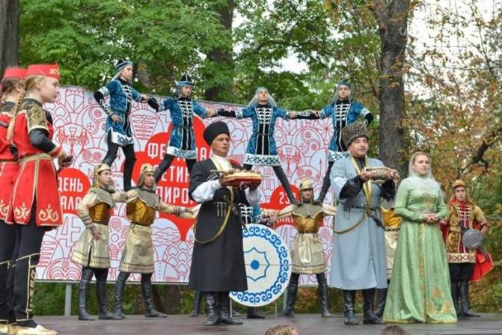
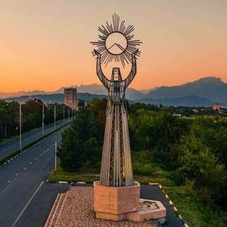
Комплексное занятие в подг. гр. «Б» по нравственно-патриотическому воспитанию. Тема: «Мое село Михайловское». Воспитатель: Кочиева Т.М.

Slide 2
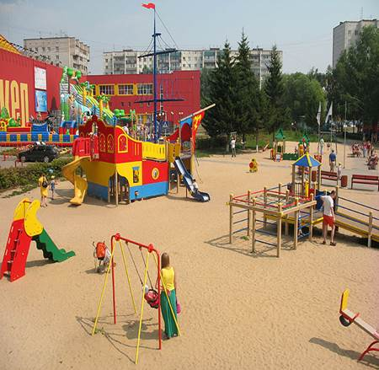
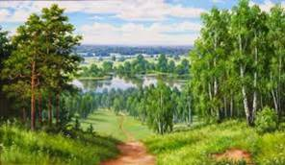
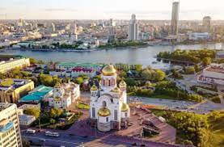
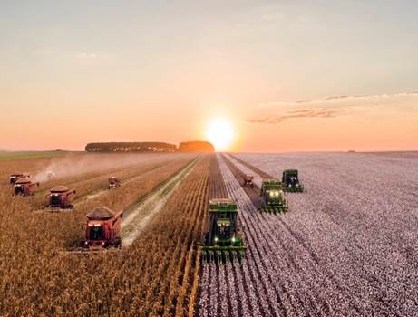
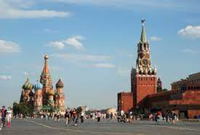
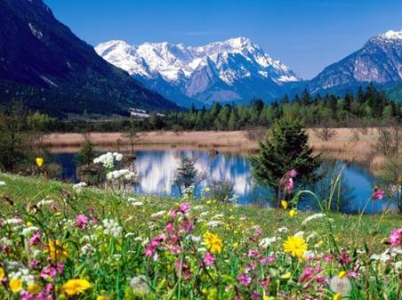
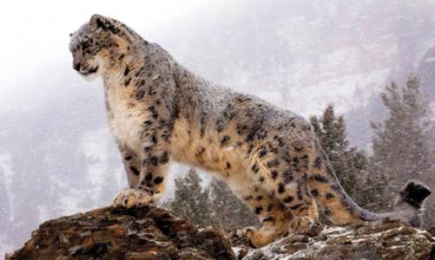

Slide 3
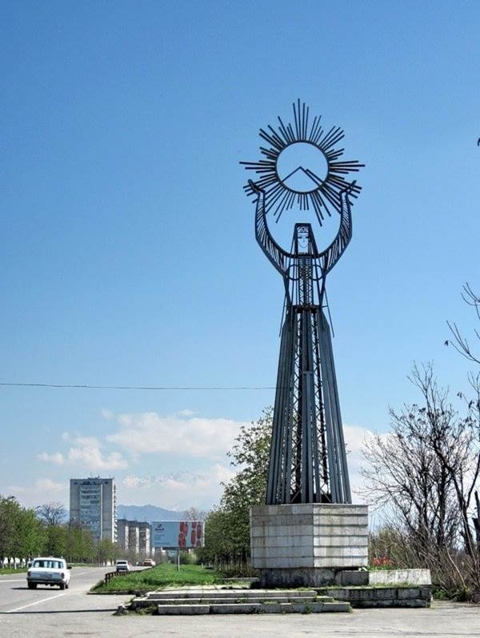
«Фатима , держащая солнце»

Slide 4
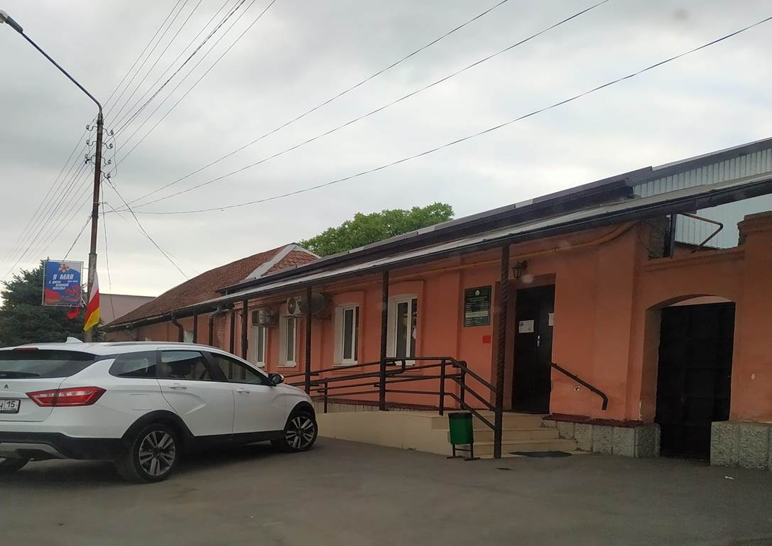
Администрация Михайловского сельского поселения.

Slide 5
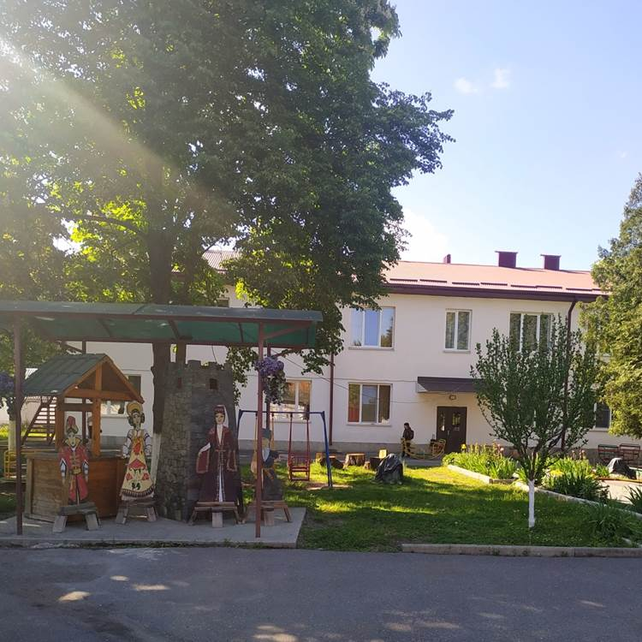
Детский сад №20 Детский сад №21

Slide 6
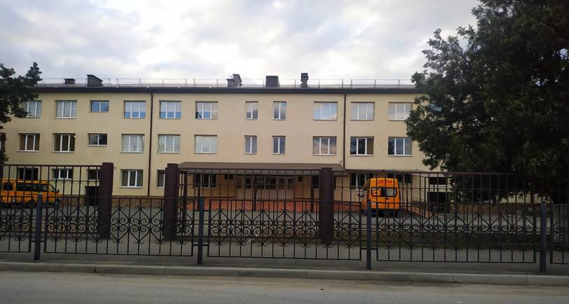
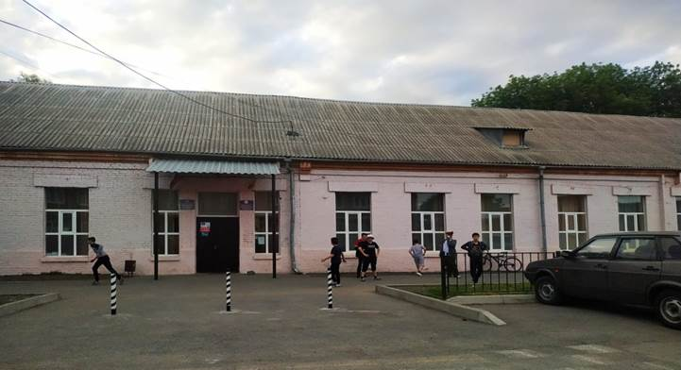
Школа им. Героя Советского союза А. М.Селютина

Slide 7
Врачебная амбулатория

Slide 8
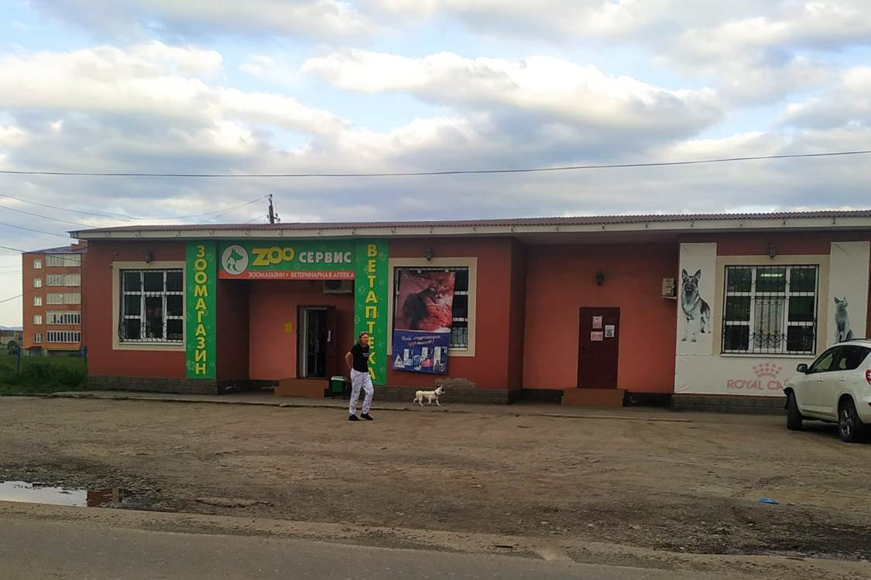
Ветеринарная клиника

Slide 9
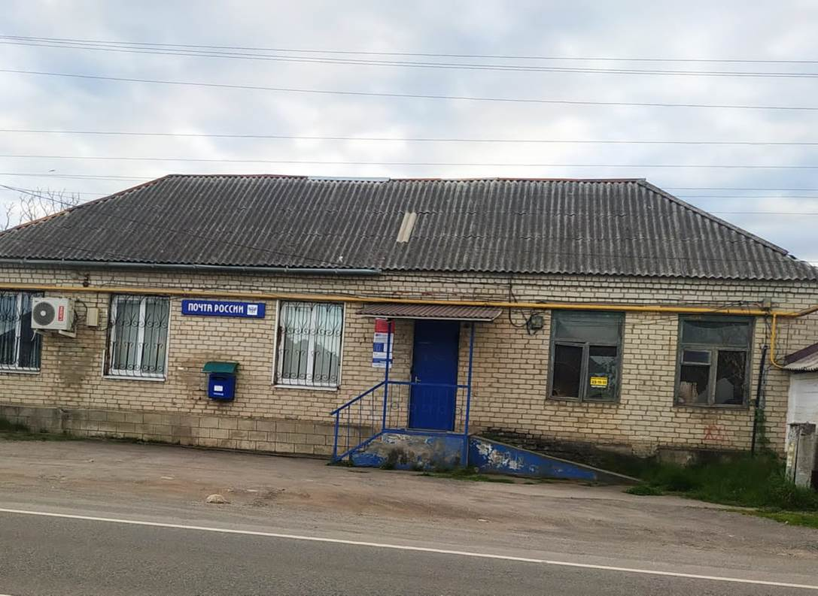
Почта России

Slide 10
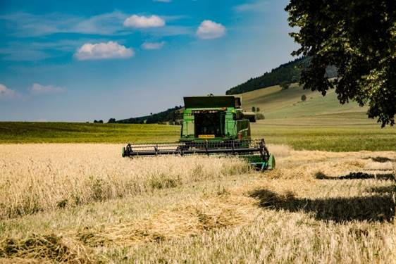
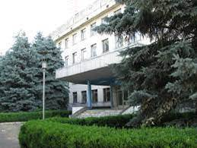
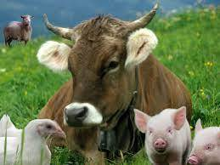
Северо-Кавказский институт горного и предгорного хозяйства.

Slide 11
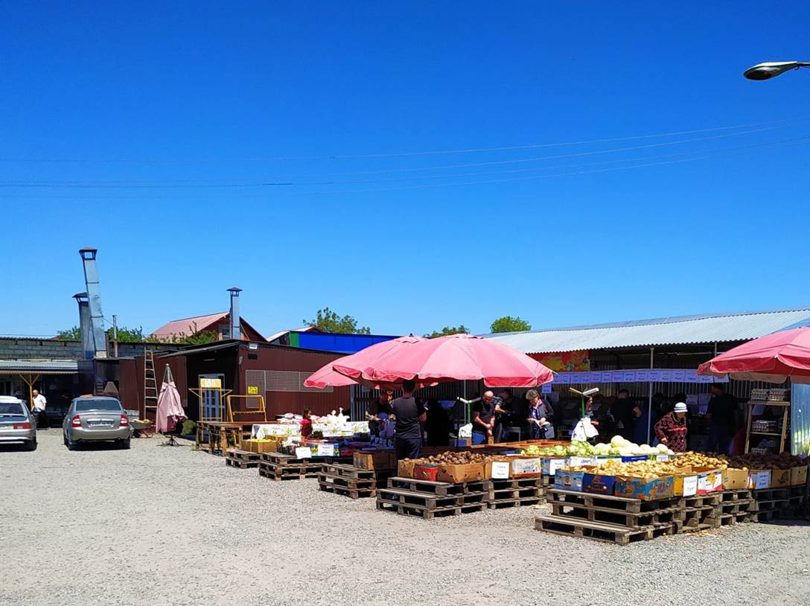
Продуктовый рынок.

Slide 12
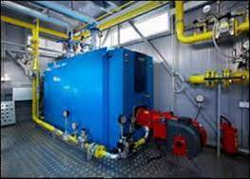
Котельная

Slide 13
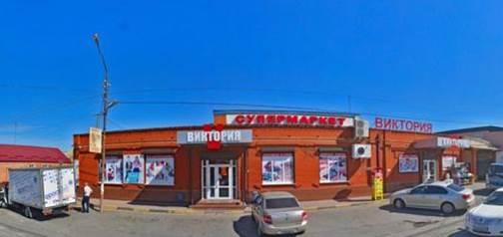
Магазины.

Slide 14
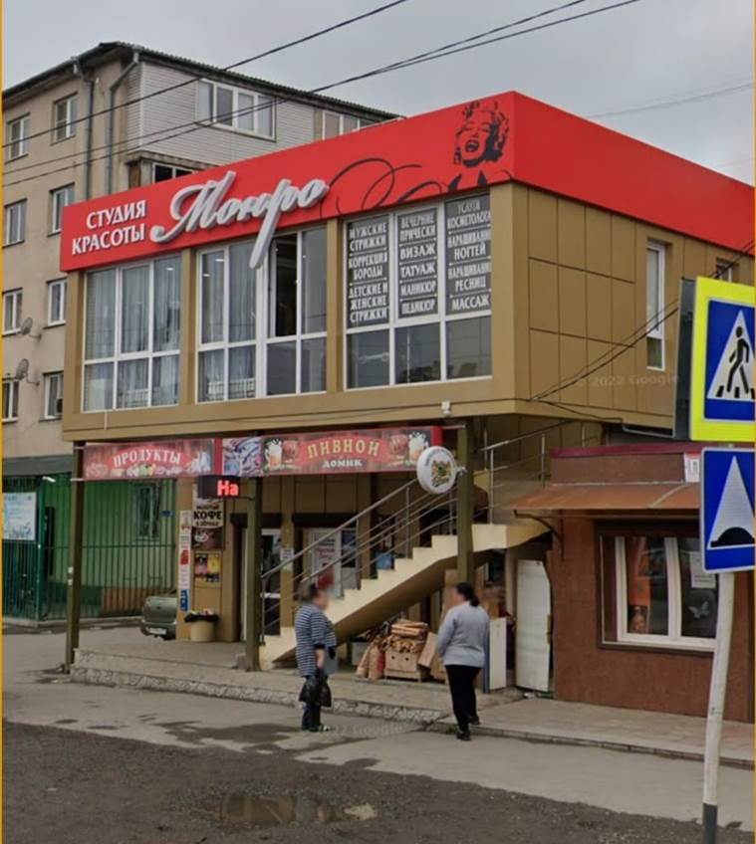
Салон красоты.

Slide 15
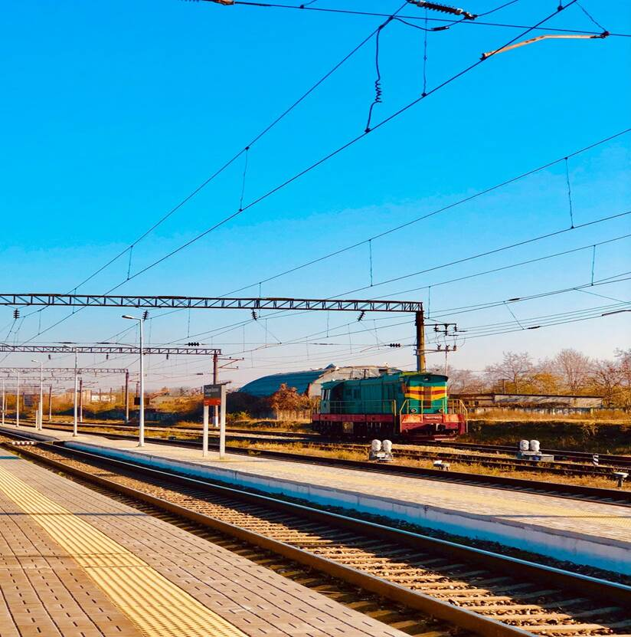
Железнодорожная станция «Колонка».

Slide 16
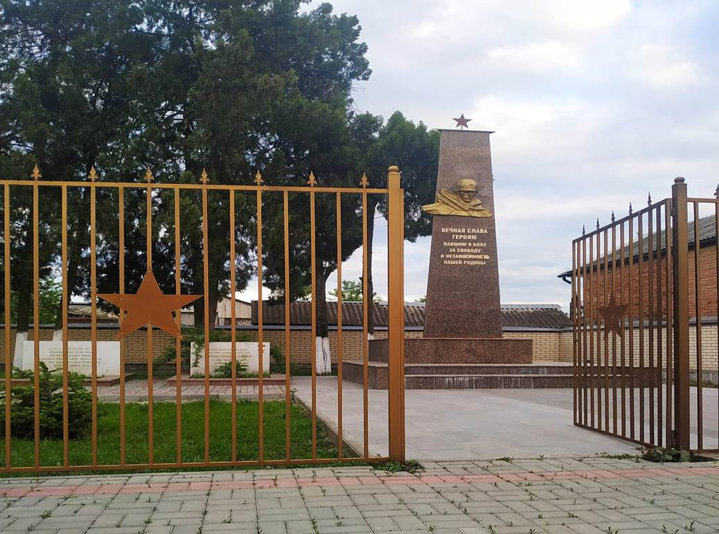
Братская могила советских воинов и могила Героя Советского Союза Филиппа Степановича Ярового погибших в ВОВ.

Slide 17
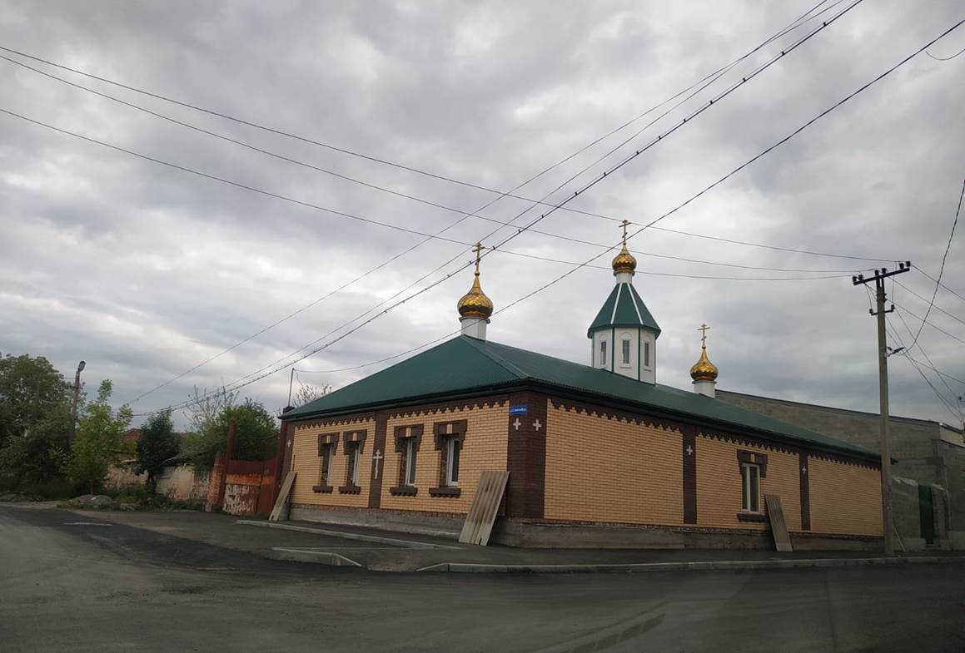
Церковь Храм Архангела Михаила.

Slide 18
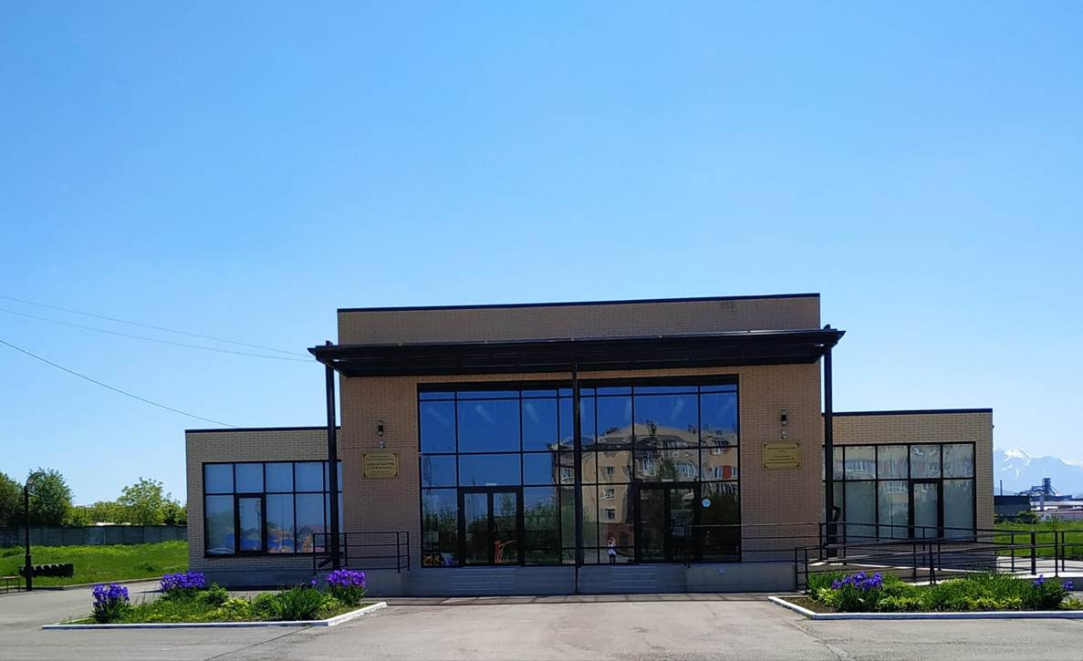
Дом культуры им. Ш. Джигкаева

Slide 19
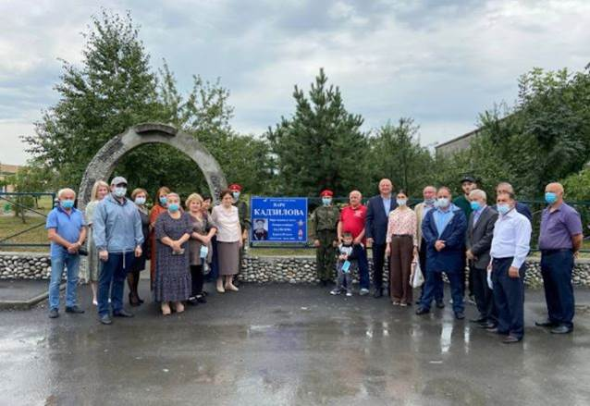
Парк отдыха им. участника ВОВ генерал-майора Б. Кадзилова.

Slide 20
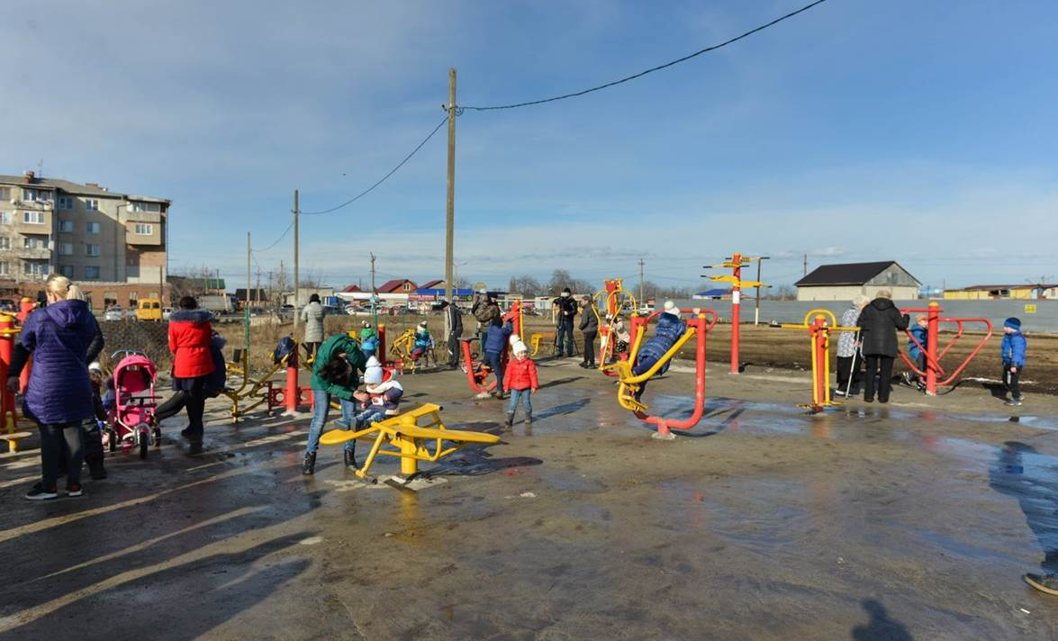
Спортивная площадка

Slide 21
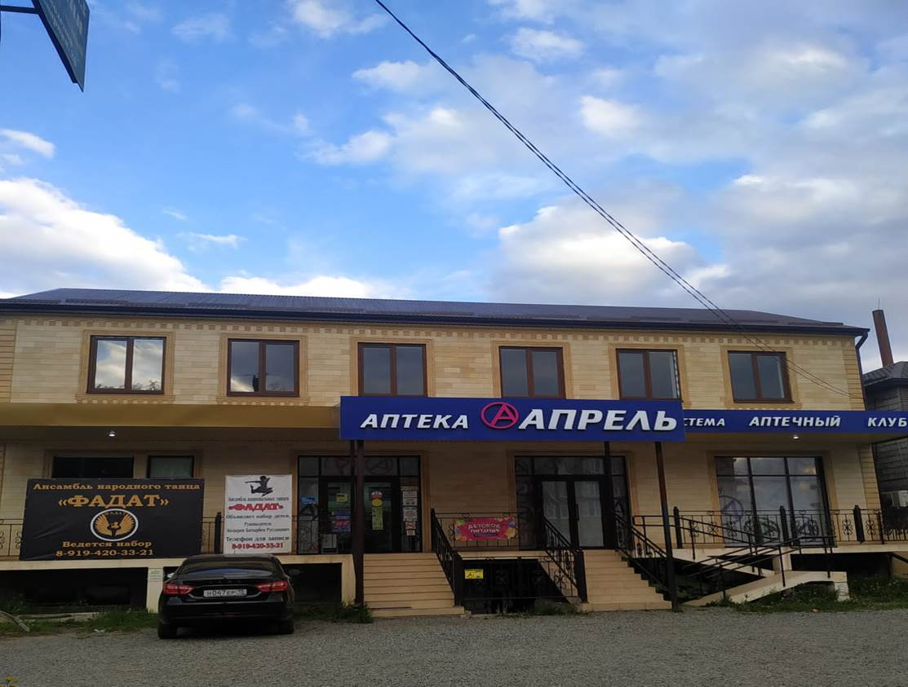
Аптека «Апрель».

Slide 22
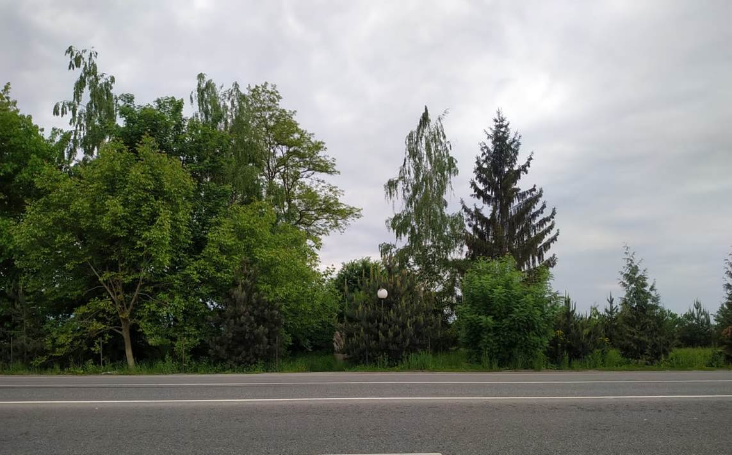
«Святое место « Уастырджи» ( Лагты дзуар.)»

Slide 23
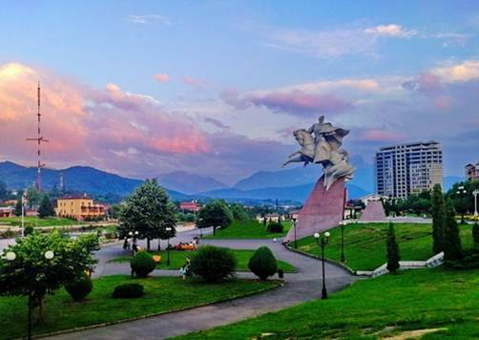
Интерактивная дидактическая игра по нравственно-патриатическому воспитанию детей ст. «Б»группы.
Интерактивная дидактическая игра
по нравственно – патриотическому
воспитанию детей .
Тема: «В какой ситуации человек любит свою Родину?»

Slide 24
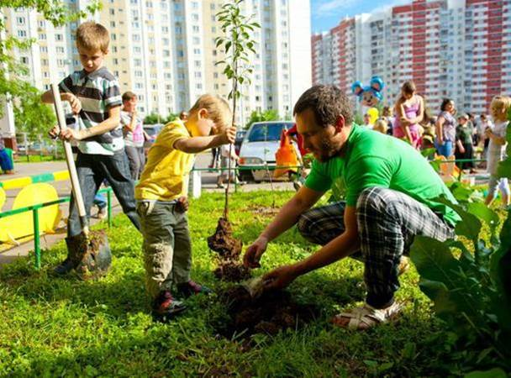

Slide 25
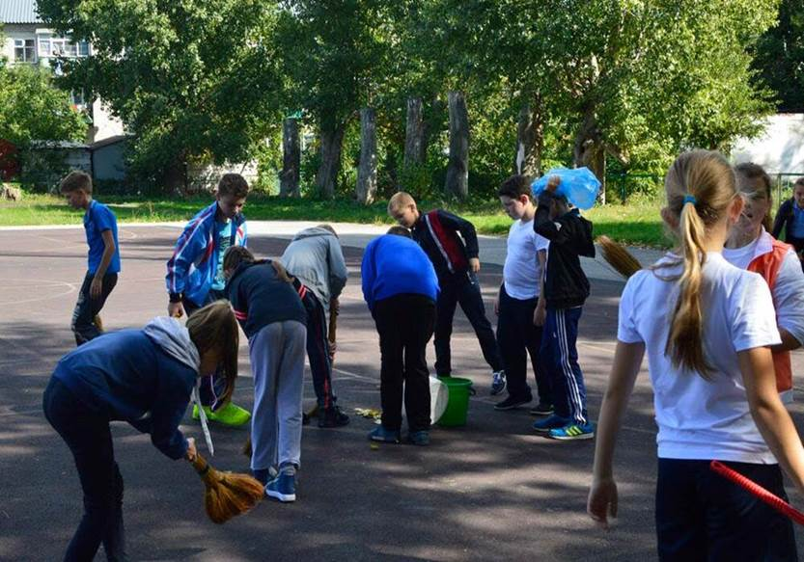
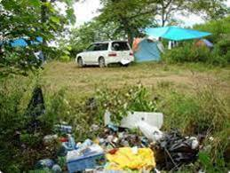

Slide 26
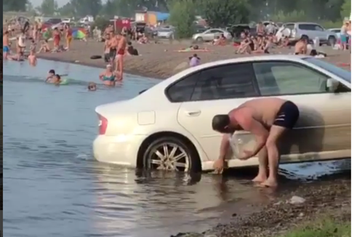
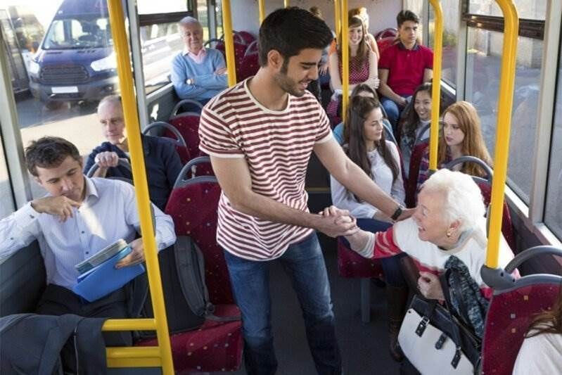

Slide 27
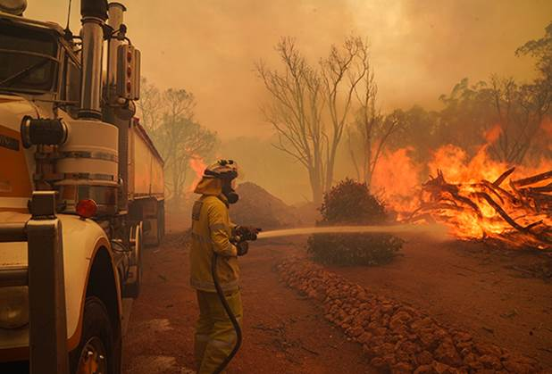
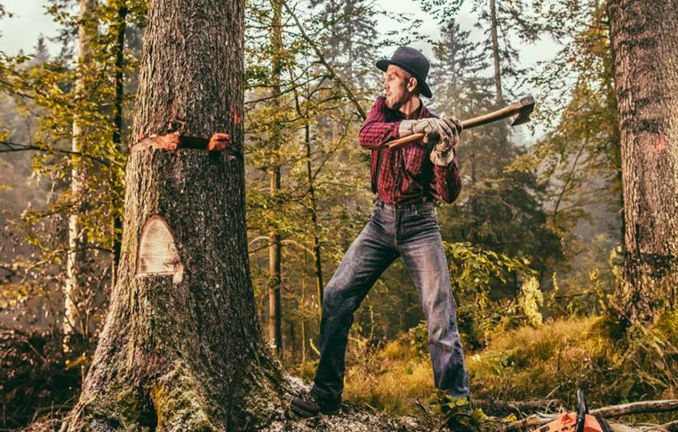

Slide 30
Декоративно-прикладное
творчество «Пуговичная
аппликация» в подг.гр. «Б»
Воспит.:Кочиева Т.М.

Slide 32
Цели и задачи: -Закреплять знания детей о родном селе, о Большой и Малой Родине. -Расширить и уточнить знания о символике флага России и Осетии. -Воспитывать гражданско-патриотические чувства и любовь к Родине. -Систематизировать знания о достопримечательностях своего села . -Закреплять знания о героях ВОВ , выходцах села. -Развивать мелкую моторику, форму, размер. -Развивать творческие способности. Методы и приемы: -Словесные(беседа, художественное слово, вопросы, напоминания, словесные поощрения, обсуждения, анализ, рефлексия, сюрпризный момент) - Практические(работа со схемами сенсорных свойств пуговиц) -Наглядные( рассматривание презентации)

